Slide 1

ORGULLO VERSUS HUMILDAD
Versículo para memorizar
«El que se enaltece será humillado; y el que se humilla será enaltecido»
(Luc. 14:11).
Sábado 18 de abril 2026
Lección 3

Slide 2

Cristo nos enseña a servir

Slide 3

¿Cuál es el origen
del orgullo?
El orgullo nació con Lucifer al querer ser igual a Dios,
afectando luego
a la humanidad.
1

Slide 4

12 ¡Cómo caíste del cielo, oh Lucero, hijo de la mañana! Cortado fuiste por tierra, tú que debilitabas a las naciones. 13 Tú que decías en tu corazón: Subiré al cielo; en lo alto, junto a las estrellas de Dios, levantaré mi trono, y en el monte del testimonio me sentaré, a los lados del norte; 14 sobre las alturas de las nubes subiré, y seré semejante al Altísimo.
Is. 14: 12-14

Slide 5
15 No améis al mundo, ni las cosas que están en el mundo. Si alguno ama al mundo, el amor del Padre no está en él. 16 Porque todo lo que hay en el mundo, los deseos de la carne, los deseos de los ojos, y la vanagloria de la vida, no proviene del Padre, sino del mundo. 17 Y el mundo pasa, y sus deseos; pero el que hace la voluntad de Dios permanece para siempre.
1 Juan 2: 15-17

Slide 6
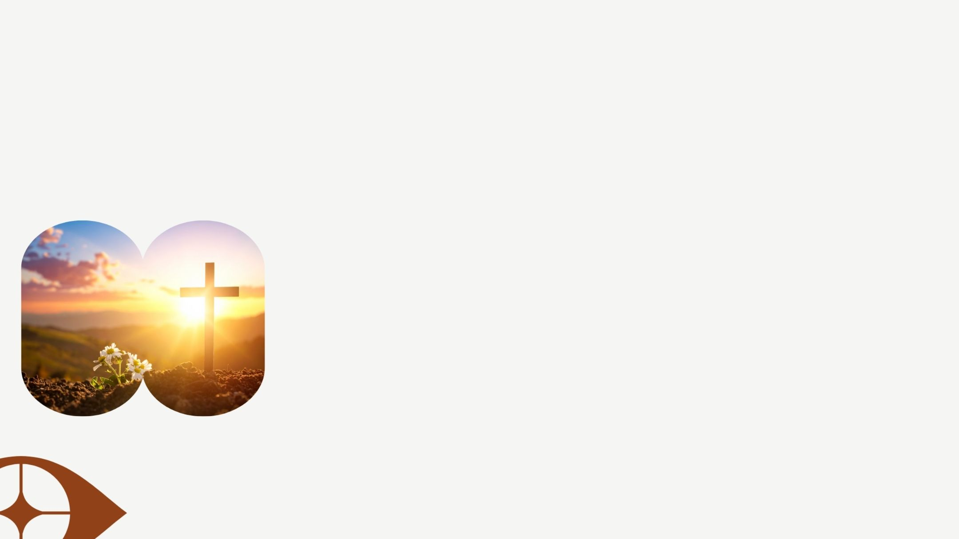
Todos hemos luchado alguna vez con el orgullo y nos hemos creído mejores que quienes nos rodean, al menos en algún aspecto. Alguien dijo en cierta ocasión que el orgullo surge del deseo de demostrar que somos valiosos. Sin embargo, ya deberíamos saber que lo somos, pues fuimos creados por Dios y porque Cristo murió por nosotros.
A
Introducción del sábado.

Slide 7
¿Qué consecuencia
tiene el orgullo
ante Dios?
El que se
enaltece será humillado, pues
Dios resiste al soberbio.
2

Slide 8
14 Os digo que este descendió a su casa justificado antes que el otro; porque cualquiera que se enaltece, será humillado; y el que se humilla será enaltecido.
Lc. 18: 14

Slide 9
5 Igualmente, jóvenes, estad sujetos a los ancianos; y todos, sumisos unos a otros, revestíos de humildad; porque: Dios resiste a los soberbios,Y da gracia a los humildes.
1 Pedro 5: 5

Slide 10
Nos resulta muy sencillo exaltarnos a nosotros mismos. Dar a conocer a los demás nuestros logros y cuán buenos somos se convierte a veces en una segunda naturaleza. Pero esto no marca ninguna diferencia en nuestra reputación a los ojos del Cielo. De hecho, y contrariamente a lo que podríamos pensar, «el que se enaltece será humillado; y el que se humilla será enaltecido» (Luc. 18: 14). Jesús también nos aconseja que ocupemos el último lugar y dejemos que el anfitrión sea quien nos ensalce si así lo desea (Luc. 14: 8-10).
B
Lección del lunes.

Slide 11
¿Cómo mostró
Moisés su humildad?
Renunció a la gloria
de Egipto para sufrir con el pueblo de Dios.
3

Slide 12
24 Por la fe Moisés, hecho ya grande, rehusó llamarse hijo de la hija de Faraón, 25 escogiendo antes ser maltratado con el pueblo de Dios, que gozar de los deleites temporales del pecado, 26 teniendo por mayores riquezas el vituperio de Cristo que los tesoros de los egipcios; porque tenía puesta la mirada en el galardón.
Heb. 11: 24-26

Slide 13
3 Moisés era muy humilde, más humilde que cualquier otro sobre la tierra.
Num 12: 3 NVI

Slide 14
Moisés, uno de los grandes patriarcas de la Biblia, es conocido por su humildad y mansedumbre. Piensa en cuán diferentes habrían sido su vida y su liderazgo si el orgullo hubiera penetrado en cada uno de los grandes acontecimientos de su vida: la zarza ardiente, las plagas de Egipto, el cruce del Mar Rojo, la provisión celestial de maná, su comunicación directa con Dios, la recepción de los Diez Mandamientos y el hecho de escuchar las palabras de Dios después de que Moisés golpeó la roca.
C
Lección del martes.

Slide 15
No es la
superioridad, sino el servicio altruista, desinteresado, siguiendo el ejemplo
de Cristo.
¿Qué define la
verdadera grandeza?
4

Slide 16
26 mas no así vosotros, sino sea el mayor entre vosotros como el más joven, y el que dirige, como el que sirve. 27 Porque, ¿cuál es mayor, el que se sienta a la mesa, o el que sirve? ¿No es el que se sienta a la mesa? Mas yo estoy entre vosotros como el que sirve.
Lc 22: 26-27

Slide 17
5Haya, pues, en vosotros este sentir que hubo también en Cristo Jesús, 6 el cual, siendo en forma de Dios, no estimó el ser igual a Dios como cosa a que aferrarse, 7 sino que se despojó a sí mismo, tomando forma de siervo, hecho semejante a los hombres; 8 y estando en la condición de hombre, se humilló a sí mismo, haciéndose obediente hasta la muerte, y muerte de cruz.
Fil. 2: 5-8

Slide 18
Jesús renunció al Cielo para morir por la humanidad con la esperanza de que comprendiéramos su acto de gracia y respondiéramos a su invitación a relacionarnos con él.
D
Lección del jueves.

Slide 19

¿Quieres predicar el evangelio sirviendo a otros de manera humilde y desinteresada?

